Slide 1
HUELLA DE CO₂
Notes:
Ficha Resumen
Título: La Huella de CO2
Edad recomendada: 12-18
Temática: Cambio climático
Categorización de la actividad: Comentario / Reflexión
Contenidos didácticos: El concepto de consumo, energía, y responsabilidad medioambiental.
Duración: 3 sesiones (aproximadamente)

Slide 2




OBJETIVOS DE APRENDIZAJE
ODS 13 “ACCIÓN POR EL CLIMA”
ODS 17 “ALIANZS PARA LOGRAR LOS OBJETIVOS”
Notes:
INFORMACIÓN
Amplia información acerca de estos OBJETIVO DE DESARROLLO SOSTENIBLE en:
El cambio climático afecta a todos los países en todos los continentes, produciendo un impacto negativo en su economía, la vida de las personas y las comunidades. Las personas más pobres y vulnerables serán los más perjudicados. En la actualidad, tenemos a nuestro alcance soluciones viables para que los países puedan tener una actividad económica más sostenible y más respetuosa con el medio ambiente. Es un problema que requiere que la comunidad internacional trabaje de forma coordinada y precisa para que los países en desarrollo avancen hacia una economía baja en carbono.
https://www.undp.org/content/undp/es/home/sustainable-development-goals/goal-13-climate-action.html
Un programa exitoso de desarrollo sostenible requiere alianzas entre los gobiernos, el sector privado y la sociedad civil (incluyendo a cada ciudadano, cada alumno). Estas alianzas inclusivas construidas sobre principios y valores, una visión compartida, y metas compartidas, que colocan a la gente y al planeta en el centro, son necesarias a nivel global, regional, nacional y local.
https://www.un.org/sustainabledevelopment/es/globalpartnerships/

Slide 3
Objetivos
El alumnado conocerá qué actividades humanas a nivel mundial, nacional, local e individual contribuyen más con el cambio climático.
El alumnado será capaz de reconocer que la protección del clima mundial es una tarea esencial de todos, y que tenemos que reevaluar nuestra visión del mundo y nuestras conductas diarias a la luz de esto.
El alumnado será capaz de evaluar si sus actividades privadas respetan o no el clima, y, si no lo hacen, de revisarlas
Notes:
En esta Transparencia se presentan los objetivos que se quieren conseguir con esta actividad.

Slide 4

Vamos a trabajar...
¿QUÉ ES LA HUELLA DE CO₂?
¿QUÉ ES LA HUELLA MEDIOAMBIENTAL?
¿CUÁL ES NUESTRA HUELLA?
¿CÓMO PODEMOS REDUCIRLA?
Notes:
ÍNDICE

Slide 5


1 INDIVIDUAL - UNA IDEA SOBRE
LA HUELLA DE CO₂ Y SOBRE
LA HUELLA MEDIOAMBIENTAL.
2 TODOS RESPONDEMOS
Notes:
DINÁMICA DE TRABAJO: UNA IDEA Y TODOS RESPONDEMOS.
La dinámica que se aplica en este momento consiste en dejar al alumno reflexionar sobre lo que piensa respecto a esas preguntas. Se le dejará 2 minutos y que escriba cuál es su idea. Es importante esta parte de escribir su pensamiento.
Pasados los 2-3´ se pedirá que lean lo que piensan…si no se puede escuchar a todos, se dará opción al alumnado voluntario y a aquellos que nosotros como docentes queramos escuchar.
No hay respuestas correctas ni incorrectas. No se juzgan ni se valoran solo se escucha para obtener cual es el conocimiento previo del alumnado.

Slide 6
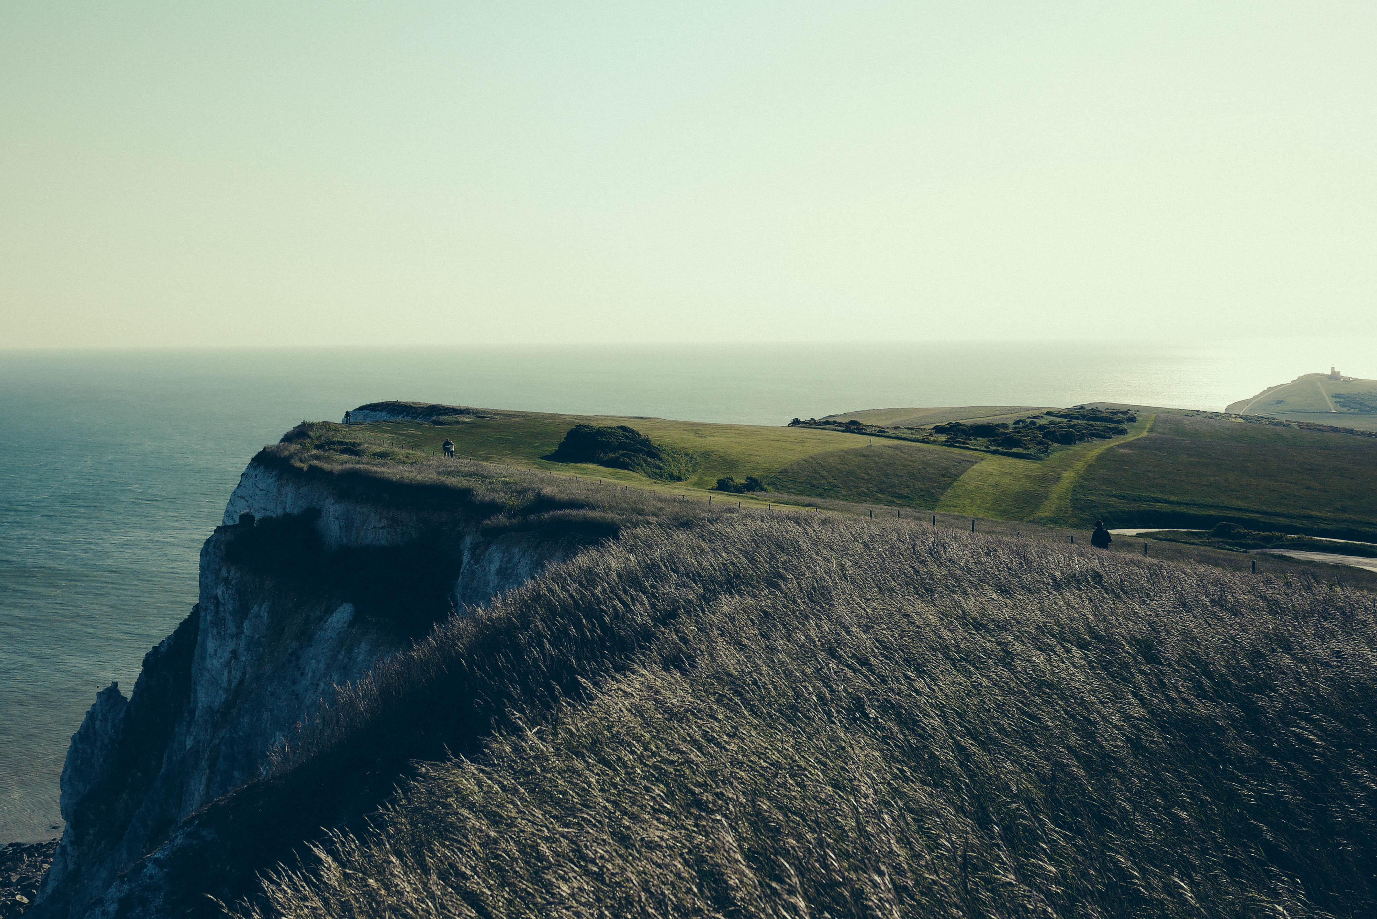
HUELLA DE CARBONO O HUELLA DE CO₂
Es un indicador ambiental que pretende reflejar la totalidad de gases de efecto invernadero emitidos por efecto directo o indirecto de un individuo, organización, evento o producto.
De la huella de CO2 se deriva la huella Medioambiental que incluye más conceptos a parte de emisiones de gases de efecto invernadero.
Notes:
INFORMACIÓN:
La huella de carbono estima las emisiones de CO2 equivalentes que se producen por un proceso o producto. El cálculo se realiza llevando a cabo un inventario de emisiones de GEI o un análisis de ciclo de vida según la tipología de huella.
Se tienen en cuenta todos los gases de efecto invernadero que se emiten (metano, óxido de nitrógeno, ozono, etc.) pero el Dióxido de Carbono (CO2) es usado como medida internacional de la huella de carbono porque es el gas efecto invernadero que más está afectando a nivel atmosférico y el que más hemos emitido.
Vídeo ¿qué es la huella de CO2?
https://youtu.be/nQ1pPLb1Fo4
Vídeo ejemplo para calcularla:
https://www.antena3.com/noticias/cultura/calcula-huella-carbono-este-impacto-que-dejas-planeta_201911195dd3e1d90cf24c37c4394ca6.html
Una vez conocido el tamaño de la huella, es posible implementar una estrategia de reducción y/o compensación de emisiones, a través de diferentes programas, públicos o privados

Slide 7
La huella ecológica se puede medir en toneladas de CO2 o estimando la superficie de tierra necesaria para satisfacer tu consumo
de alimentos, bienes, servicios, vivienda
y energía y asimilar los residuos generados.
Se dice que los seres humanos, al ritmo de consumo actual, necesitaríamos más de un planeta Tierra para poder satisfacer nuestras necesidades. ¿Cuánto espacio necesitas tú?
Visualiza el video: https://www.youtube.com/watch?v=TM2Be7MqykY
Notes:
INFORMACIÓN:
La huella ecológica también se llama mochila ecológica. Es el efecto que tienen nuestros hábitos y costumbres en el medio ambiente; así podemos definir si una actividad es sostenible o no. Mide el terreno que necesitamos para producir y para asimilar los desechos que esa actividad genera. Es difícil conocer nuestra huella; pero sí podemos saber cómo reducirla. Todas las fases de producción generan huella. Podemos diferenciar entre cuatro tipos de huellas: la de suelo, la hídrica, la de carbono y la de materiales, que sirven para calcular la extensión de terreno, el consumo de agua, las emisiones de gases de efecto invernadero la cantidad de materiales que intervienen en todas las fases de producción.
Nos comemos el planeta. Consumimos más recursos y producimos más residuos que la biocapacidad del planeta de asimilarlos. La humanidad está consumiendo una cantidad de recursos naturales equivalente a 1,6 planetas. De seguir así, en 2020 se necesitarían 1,75 planetas, y 2,5 planetas en 2050. Según los datos oficiales de Global Footprint Network,
Amplia información:
http://www.rtve.es/las-claves/huella-ecologica-2018-05-30/

Slide 8

SOSTENIBILIDAD
CONSUMO
NECESITO
Notes:
INFORMACIÓN:
La sostenibilidad trata de garantizar las necesidades del presente sin comprometer a las futuras generaciones. ¿Cómo? Sin renunciar a ninguno de los tres pilares esenciales: la protección medioambiental, el desarrollo social y el crecimiento económico.
Sostenibilidad es asumir que la naturaleza y el medio ambiente no son una fuente inagotable de recursos, siendo necesario su protección y uso racional. También es promover el desarrollo social buscando la cohesión entre comunidades y culturas para alcanzar niveles satisfacto­rios en la calidad de vida, sanidad y educación. En tercer lugar, es promover un crecimiento económico que genere riqueza equitativa para todos sin dañar el medio ambiente.
Por Consumo Responsable entendemos la elección de los productos y servicios no sólo en base a su calidad y precio, sino también por su impacto ambiental y social, y por la conducta de las empresas que los elaboran. Otra acepción de Consumo Responsable, o consumo crítico, complementaria a la definición anterior, es aquel que implica consumir menos, eligiendo consumir sólo lo necesario, y estando atentos a cómo nos influye la publicidad en la creación de necesidades superfluas.
Reflexionamos sobre el consumo responsable, puedes ampliar información en:
https://ecodes.org/actua-en-consumo-responsable/criterios-para-un-consumo-responsable#.Xh76z8hKjIU

Slide 9

LOS PARES DISCUTEN
Cuando consumes bienes y servicios...
¿Has pensado su valor real o el impacto en el medioambiente?
¿Qué recursos naturales se utilizarían en su producción?
¿Las empresas respetan las leyes ambientales?
¿A dónde van a parar los desechos que producen?
Notes:
DINÁMICA DE TRABAJO: LOS PARES DISCUTEN.
ESTRATEGIA DE APRENDIZAJE COOPERATIVO:
El profesor plantea una pregunta.
Los miembros de la pareja buscan información en distintas fuentes.
A la señal del profesor, la pareja debate sobre la solución encontrada a la pregunta planteada por el profesor hasta llegar a la respuesta consensuada. El profesor dirá cuánto tiempo hay para esto dependiendo de la complejidad de la pregunta.
Exponen la solución común al resto del grupo.

Slide 10





¿CUÁL ES NUESTRA HUELLA?
La huella se calcula teniendo en cuenta cuatro factores:
TRANSPORTE
ALIMENTACIÓN
HOGAR
ESTILO DE VIDA
Notes:
INFORMACIÓN:
Para calcular la huella ecológica hay que tener en cuenta diferentes aspectos. Estos pueden incluso variar si lo que pensamos es en la huella ecológica de una persona, una familia, un colegio, una empresa, un país… pero en general se trata de analizar todos los aspectos de nuestra vida desde el punto de vista ecológico y evaluar el impacto que tiene el hecho de elegir una opción u otra.

Slide 11
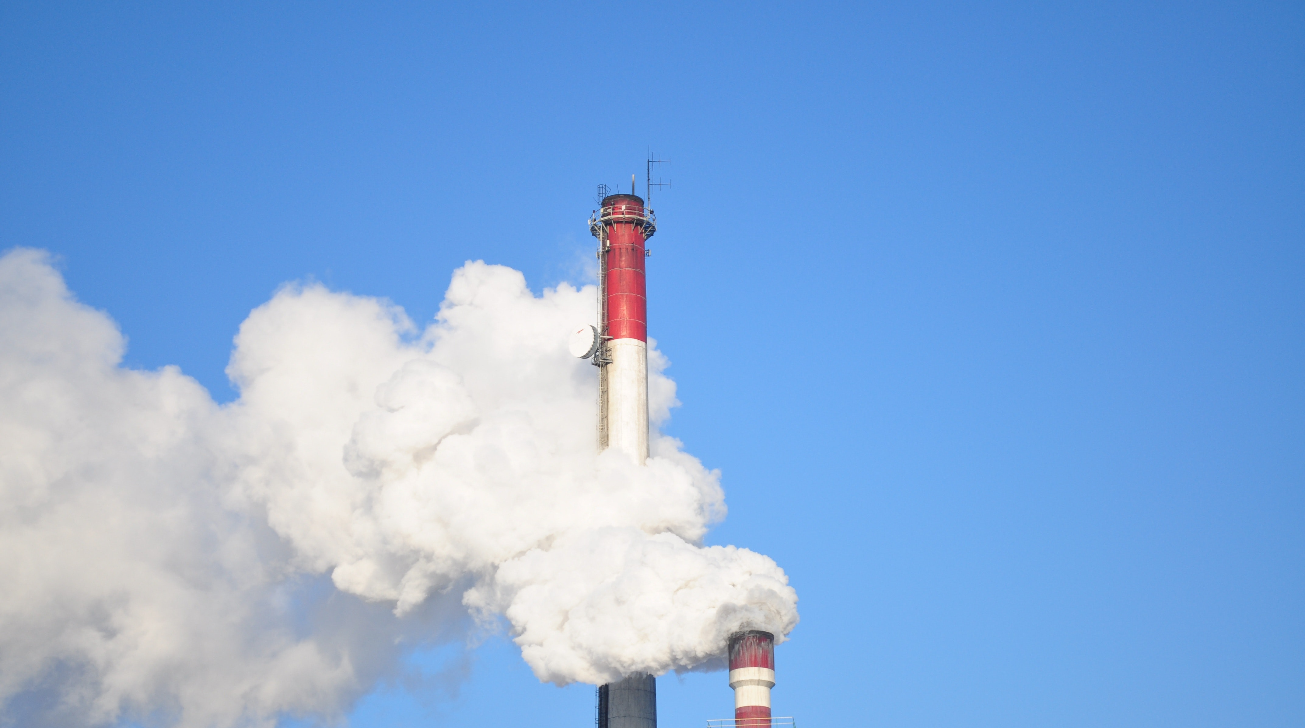
CUESTIONARIO
Notes:
DINÁMICA DE TRABAJO: CUESTIONARIO.
A continuación ponemos a vuestra disposición un cuestionario del que vais a obtener una puntuación para poder evaluar vuestra huella ecológica y poder comparar si esta huella es sostenible o no, es decir si vuestros hábitos y consumes requieren de menos recursos de los que el planeta dispone o por el contrario requerí más de lo que el planeta nos provee y por tanto nuestro modo de vida no es sostenible y habría que reducir nuestra huella.
Contesta a cada pregunta seleccionado sumando los puntos asociados a cada respuesta. Suma el total de puntos y podrás estimar cual es tu huella ecológica.

Slide 12
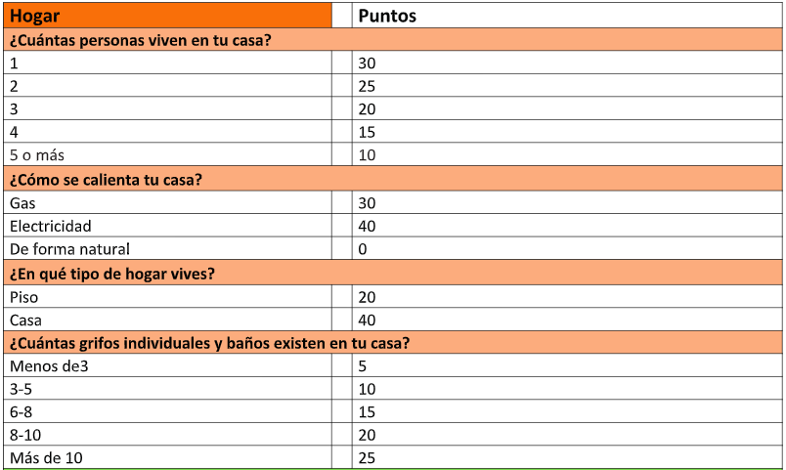
Notes:
Trabajar sobre el cuestionario

Slide 13
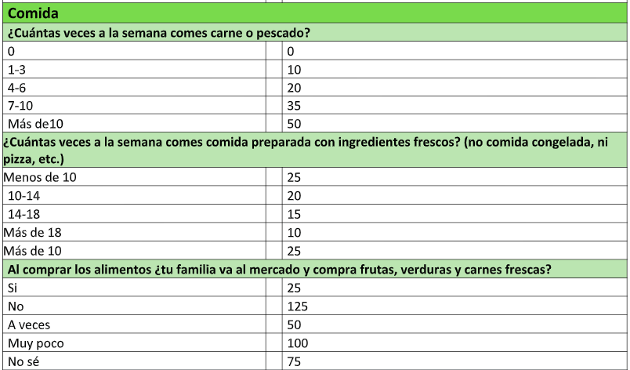
Notes:
Trabajar sobre el cuestionario

Slide 14
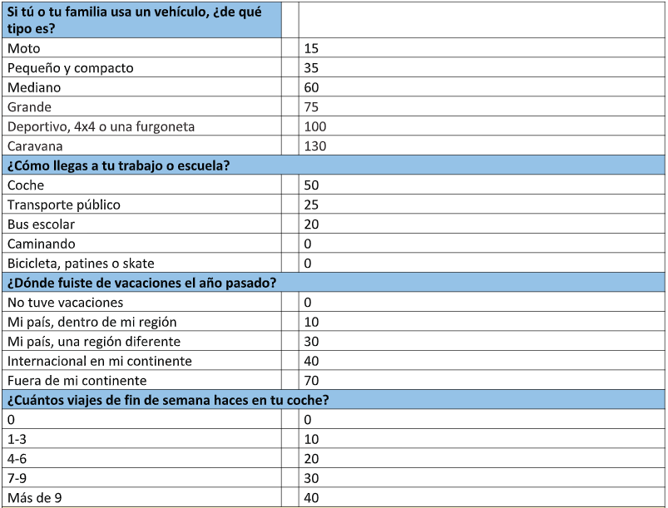
TRANSPORTE
Notes:
Trabajar sobre el cuestionario

Slide 15
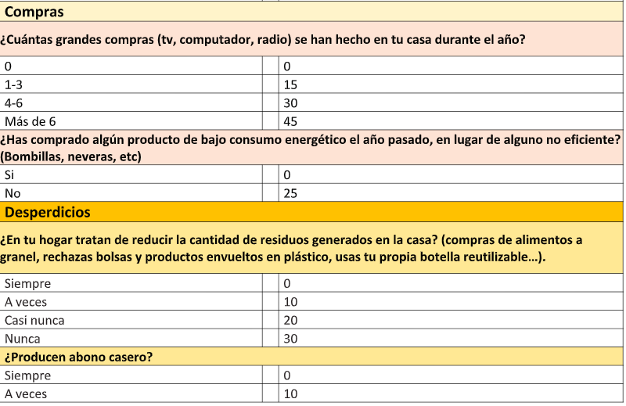
Notes:
Trabajar sobre el cuestionario

Slide 16
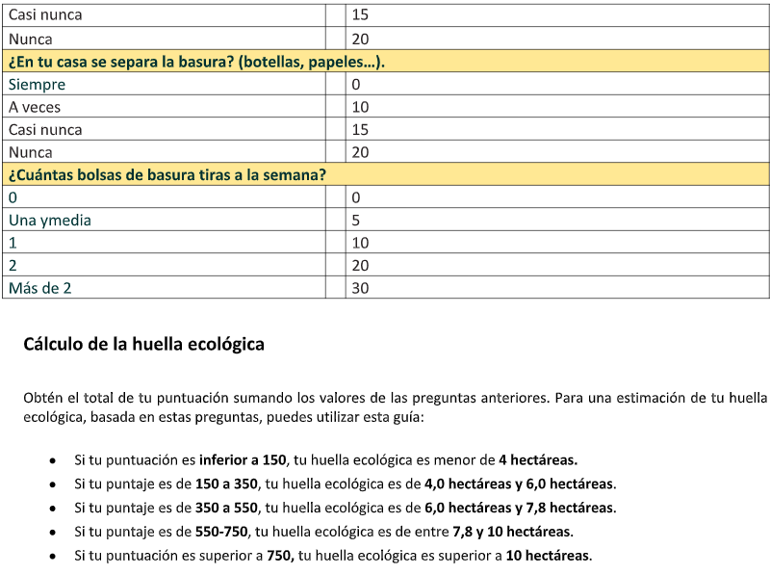
Notes:
Trabajar sobre el cuestionario

Slide 17
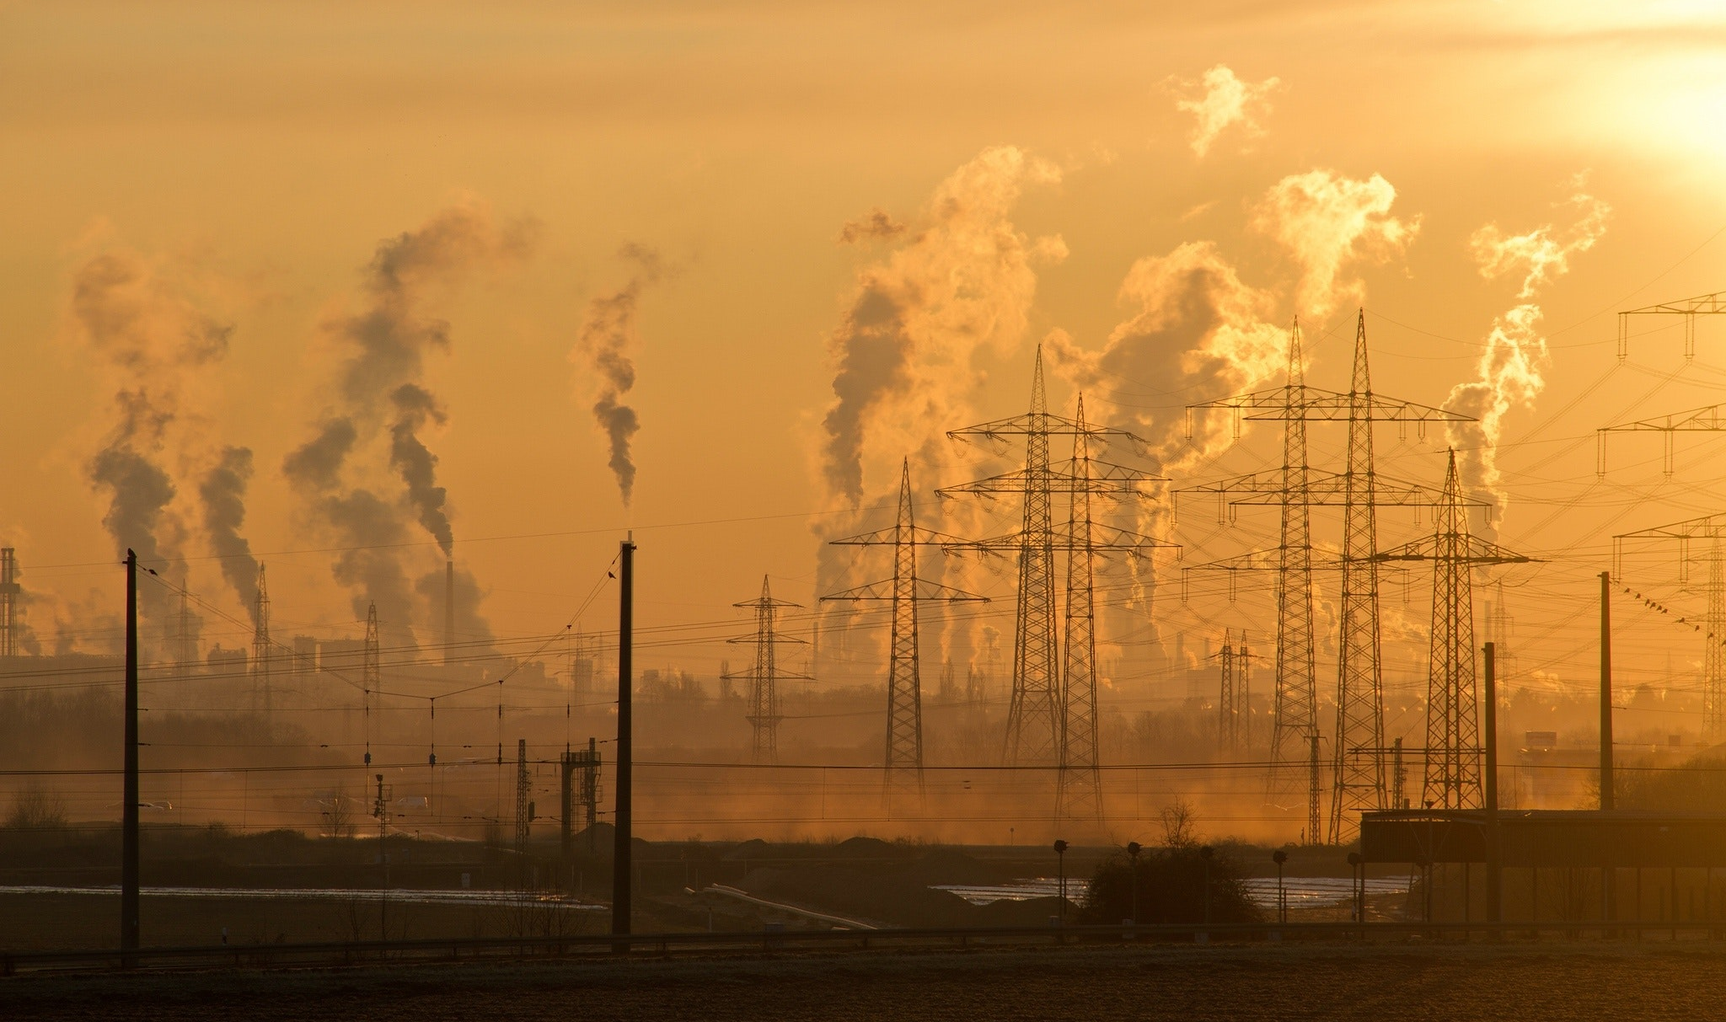
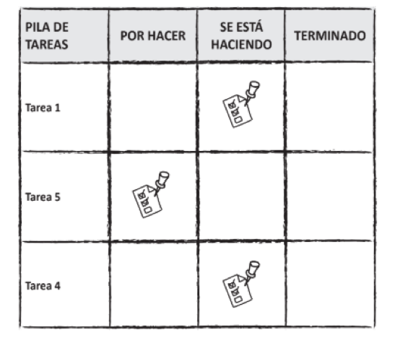
¿Cómo puedes reducir tu huella?
KANBAN sostenible...
Notes:
DINÁMICA DE TRABAJO: KANBAN
Esta estrategia viene de la empresa y sirve como organizador de tareas. De una forma sencilla y visibilizando las acciones que se llevan a cabo cada alumno o por equipos como el docente determine se pondrán en la columna de la izda todas la tareas que se van a llevar a cabo y a medida que se empiecen a realizar se van colocando en la columna pertinente con el fin de que se vea qué acciones se están llevando ya a cabo, cuáles aún no se han empezado y cuáles se han terminado. La idea es que tras trabajar este tema cada alumno/a tome decisiones sobre cuáles van a hacer sus compromisos con el ODS13.
Cada uno puede tener el suyo o haber uno común en algún lugar del aula, cuánto más visible mejor.
Algunas ideas

